Slide 1
SVOM 对高红移伽马暴的观测研究
辛立平、魏建彦、王竞、吴潮、兰林
（国家天文台）
2024.8.6，云南丽江，
银河系及近邻星系多波段全色时域研究研讨会

Slide 2
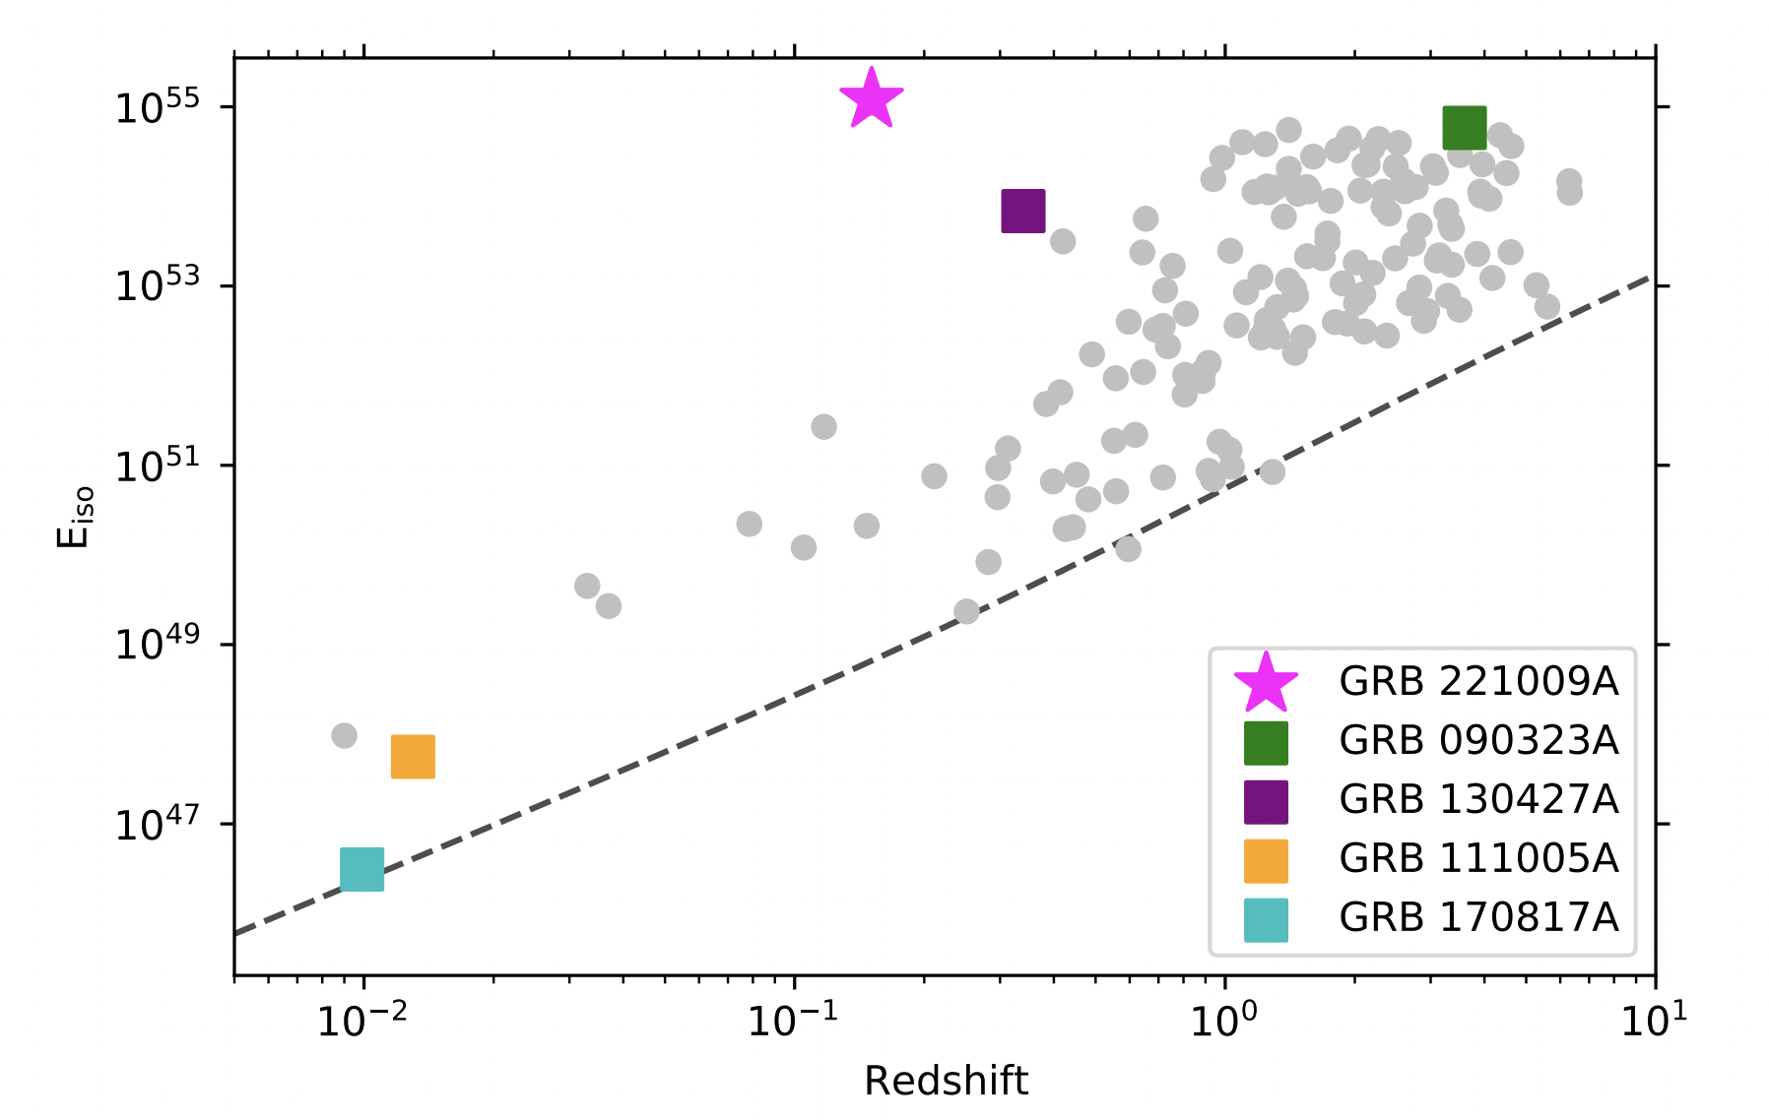
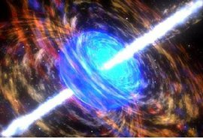
大质量恒星坍缩伽马暴是探测早期宇宙的理想探针
理论预期可以探测到z～20
Burns+ 2023

Slide 3
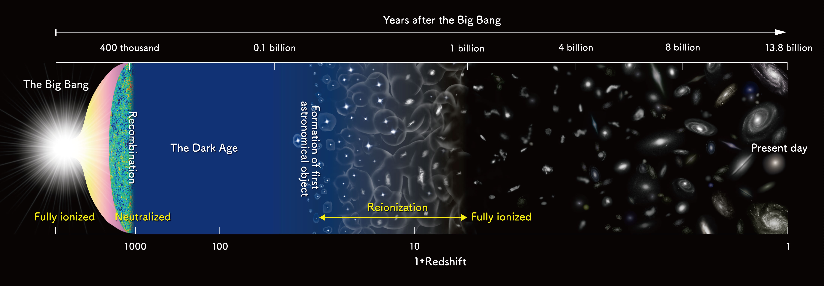
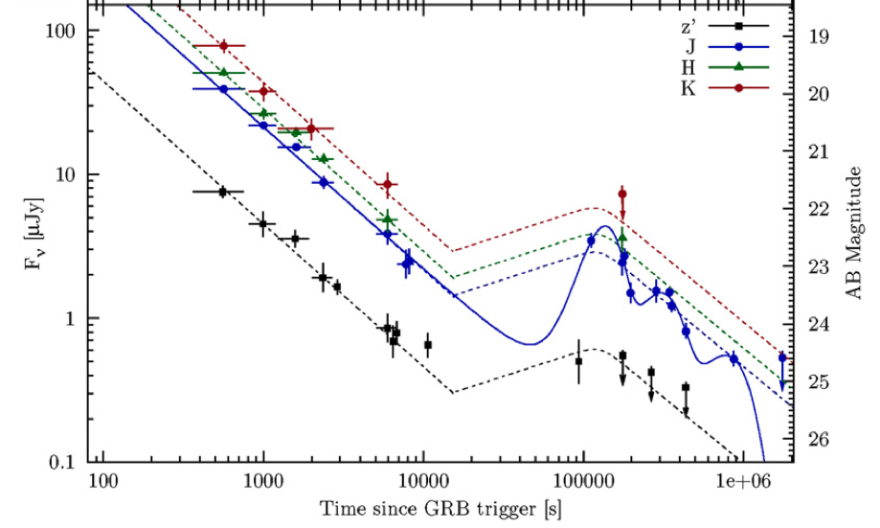
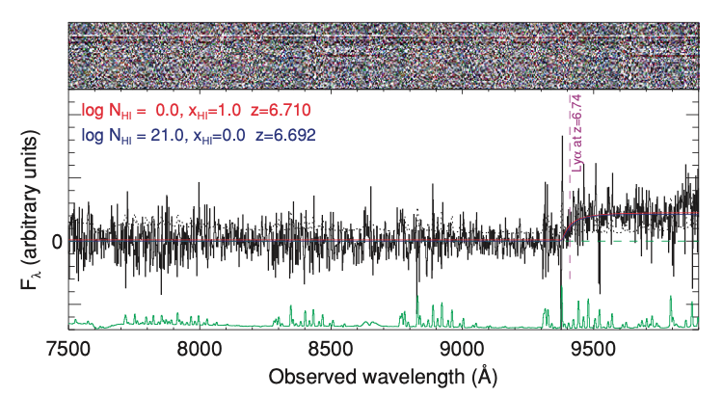
高红移伽玛暴---宇宙最剧烈的大质量恒星爆发
理论预期
当前记录
？
关键科学问题：
  最高红移可以探测到多远？
  第一代恒星是什么时候形成的？
  早期宇宙形成历史
  宇宙物质分布
幂率衰减
2h by VLT
Z=6.695
GRB080913
目前光谱红移>6的仅有6个

Slide 4
Swift GRB table （20240805）
6 GRBs, 光谱红移>6

Slide 5
6 GRBs, 光谱红移>6

Slide 6
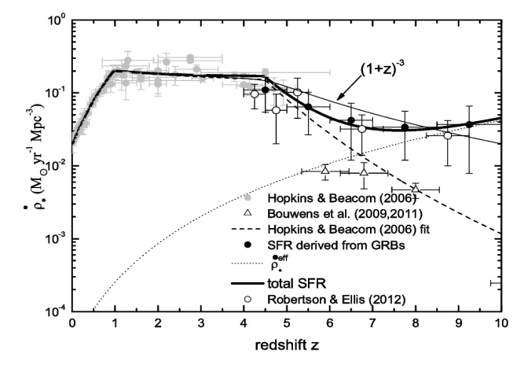
恒星形成率超
Wang (2013)

Slide 7
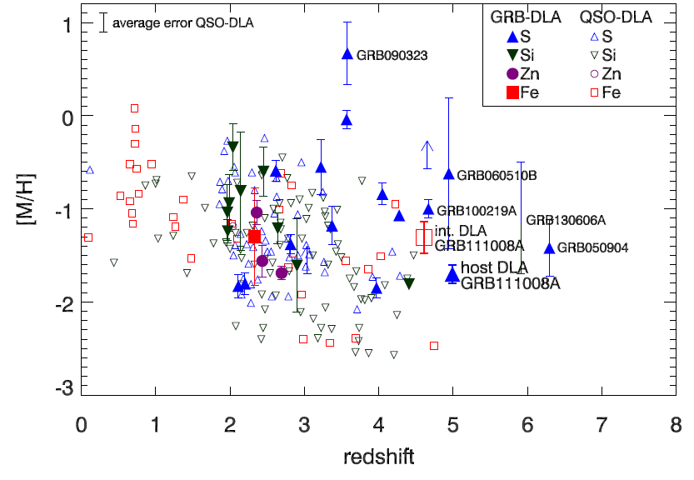
金属丰度超
Sparre et al. 2014

Slide 8
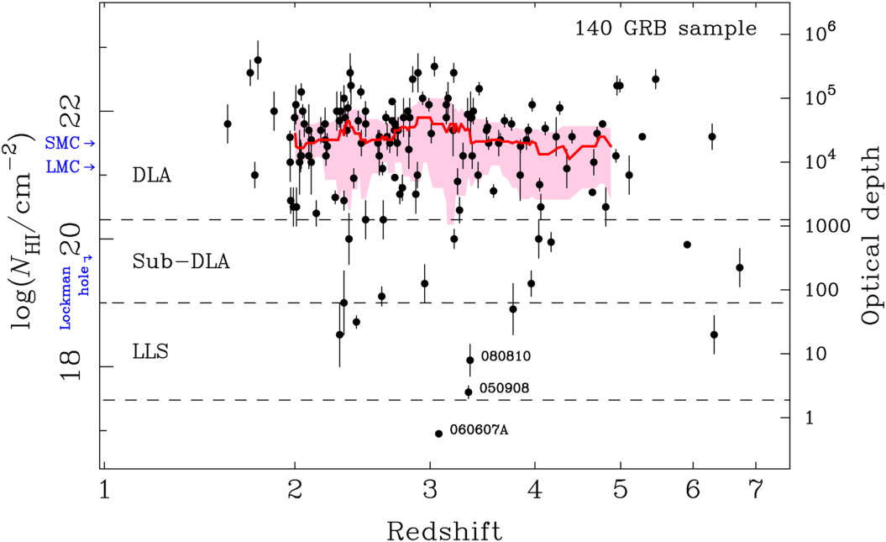
  恒星对星系际电离贡献很小
Tanvir et al. 2019

Slide 9
高红移GRB的观测研究
探测
识别
证认

Slide 10
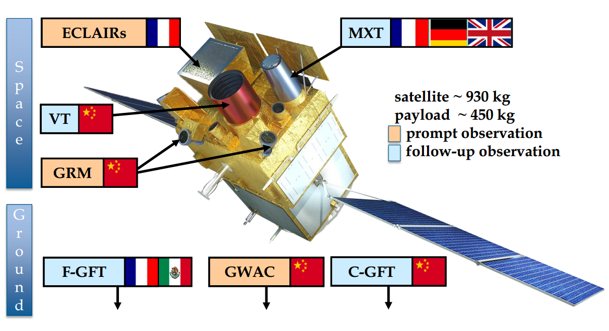


SVOM的科学载荷和设备
星载设备
  硬X射线相机 (Eclairs):)： 4-150KeV 89º×89º
  伽玛射线监视器 (GRM):) ：15KeV-5MeV 3* ±60º
  软X射线望远镜(MXT): 0.3-5KeV 65’×65’
  光学望远镜 (VT): 400-650nm, 650-950nm 26’×26’
地面设备
  中方后随观测望远镜（C-GFT） 400-1000nm 21’×21’
  法方后随观测望远镜（F-GFT)）400-1700nm 26’×26’
  地面广角相机 （GWAC） 500-850nm 70º×70º
相比于Swift：
触发波段更软（15kev--->4KeV）：易于探测高红移
星载光学望远镜：探测能力强（～21--->23等），可提供高红移候选体
背太阳指向：有利于地基大型望远镜后随多色或光谱观测

Slide 11
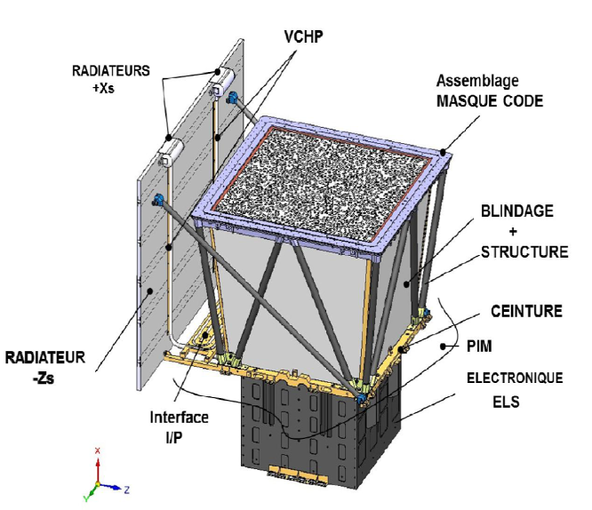
Eclairs探测
4 keV – 150 keV

Slide 12
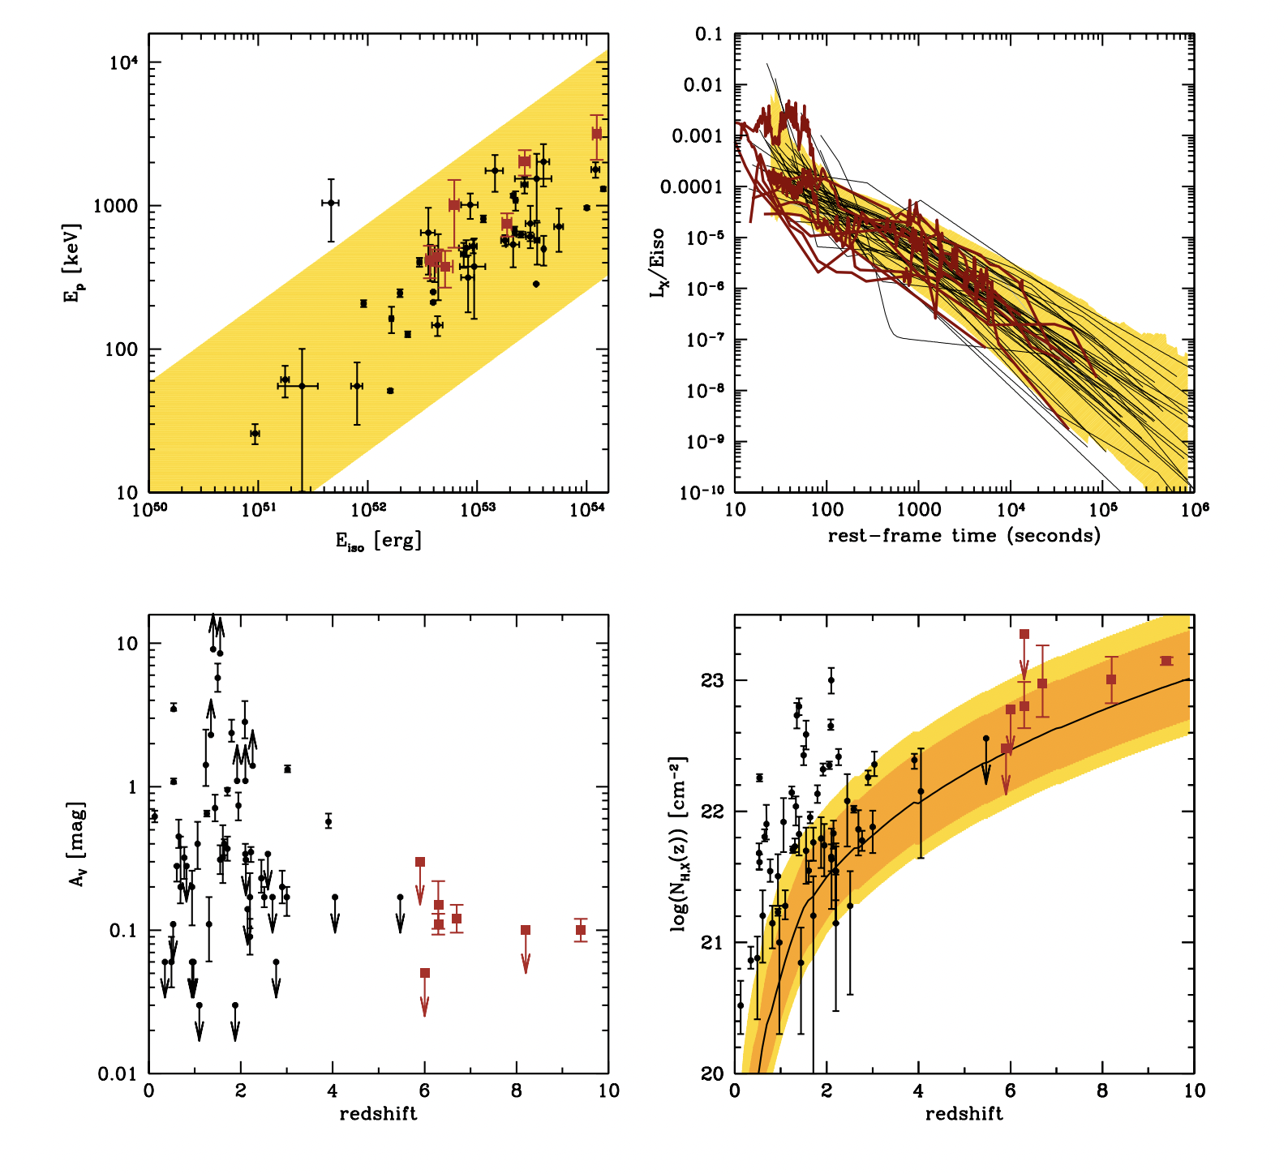
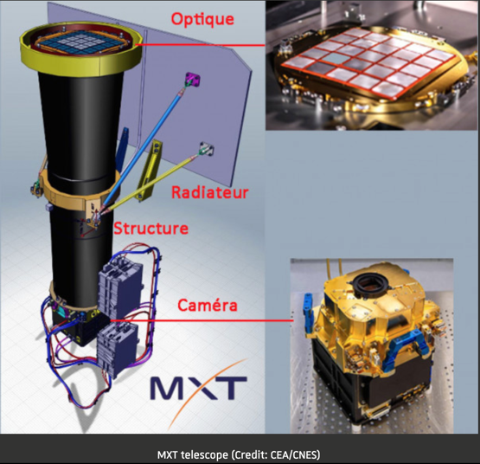
MXT和VT在5分钟内自动后随
MXT光变、定位
0.2 – 10 keV
z>6与其他样本的比较
Salvaterra, 2015

Slide 13
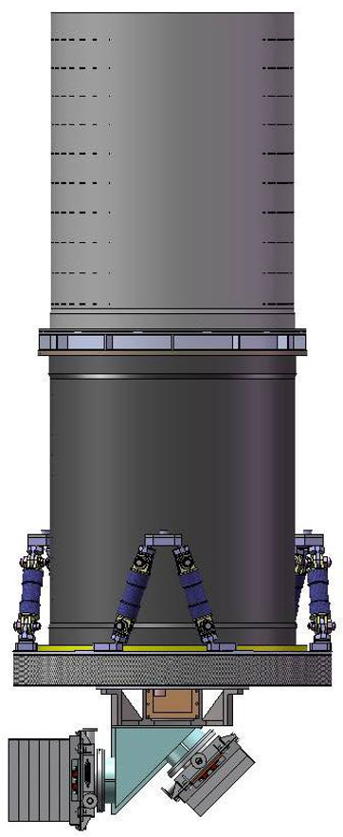
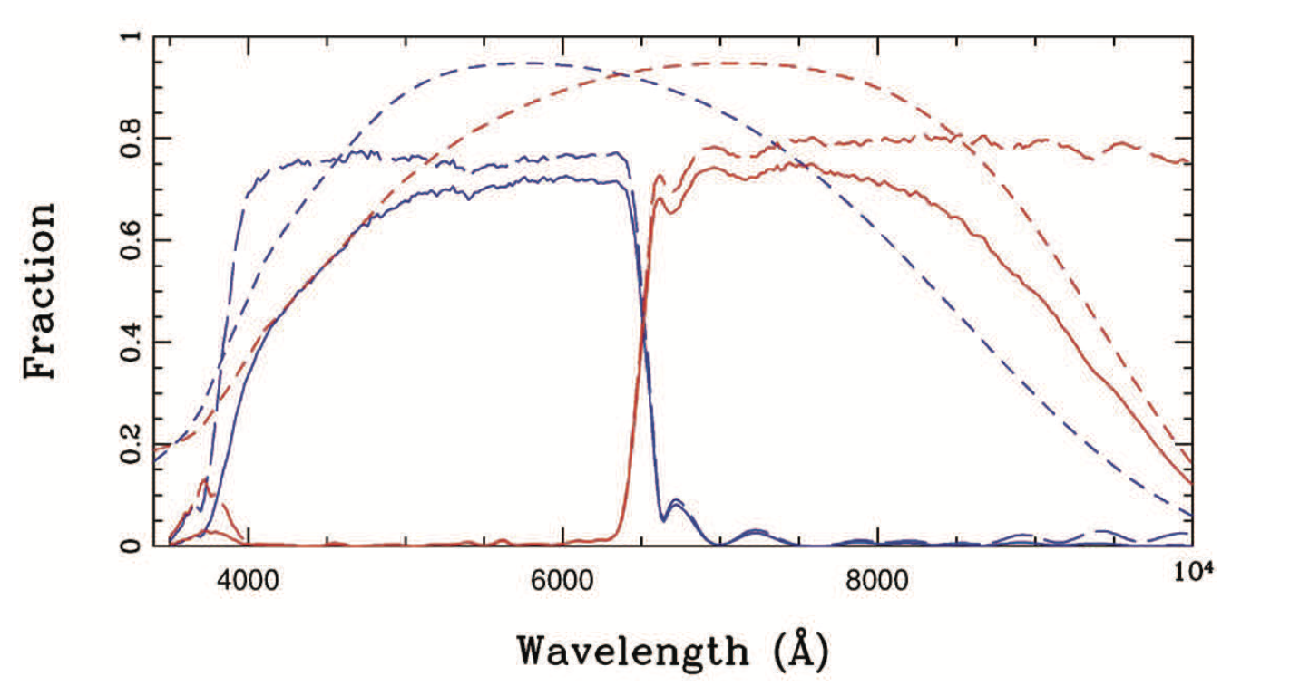
VT在5分钟内自动后随
VT双通道测光
22.5mag@5分钟
VT 400-1000nm

Slide 14
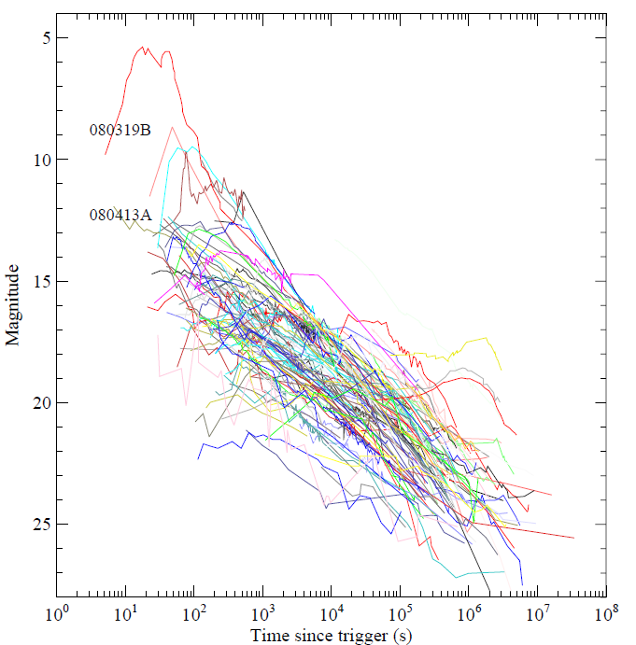
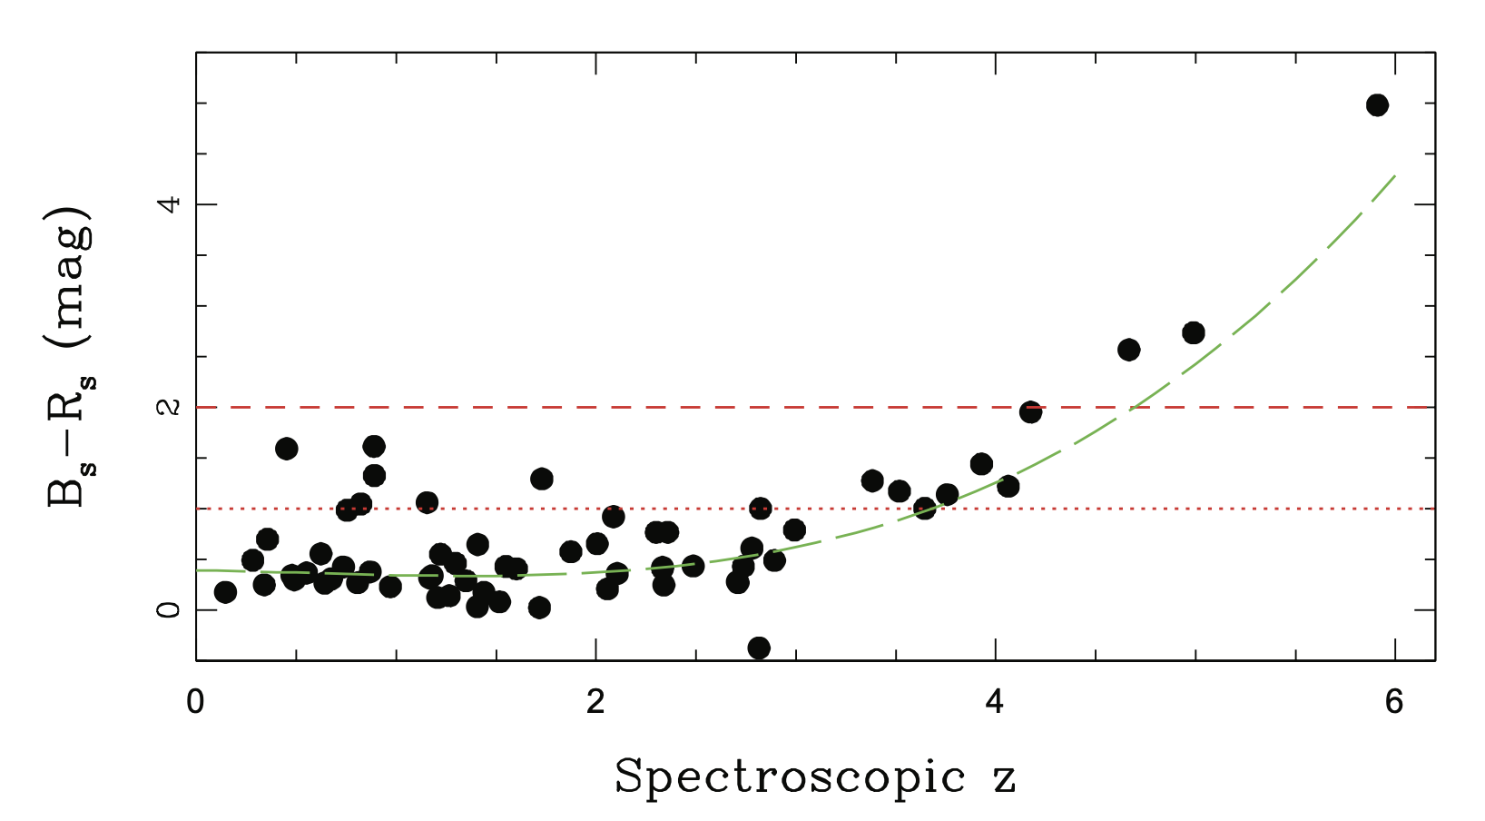
通过VT颜色识别高红移
VT，T0+5分钟，22.5等看不到
或者颜色很红，B-R>4
Kann+2009
Wang+2013
Wang+ 2020
---------------
VT

Slide 15
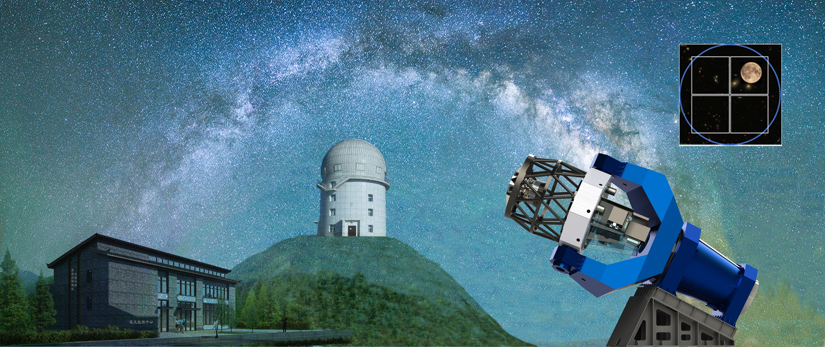
Mephisto在（高红移）伽马暴优势
地理优势
视场大
响应快
多色同步观测
探测深
测光精
http://www.swifar.ynu.edu.cn/info/1015/1073.htm

Slide 16
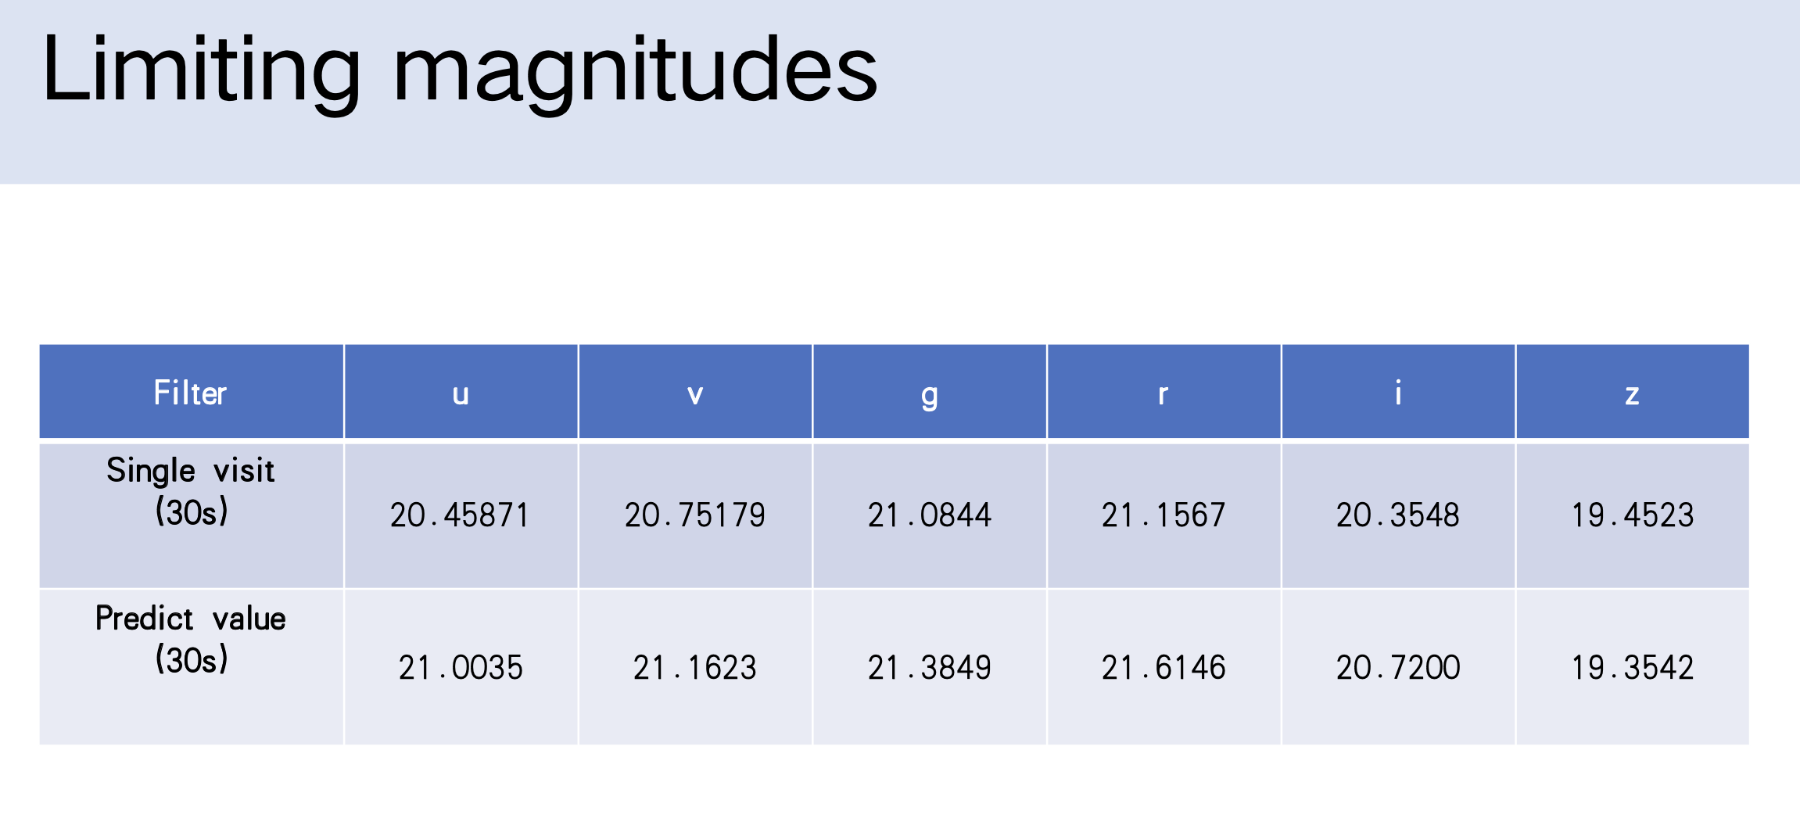
方圆的报告

Slide 17
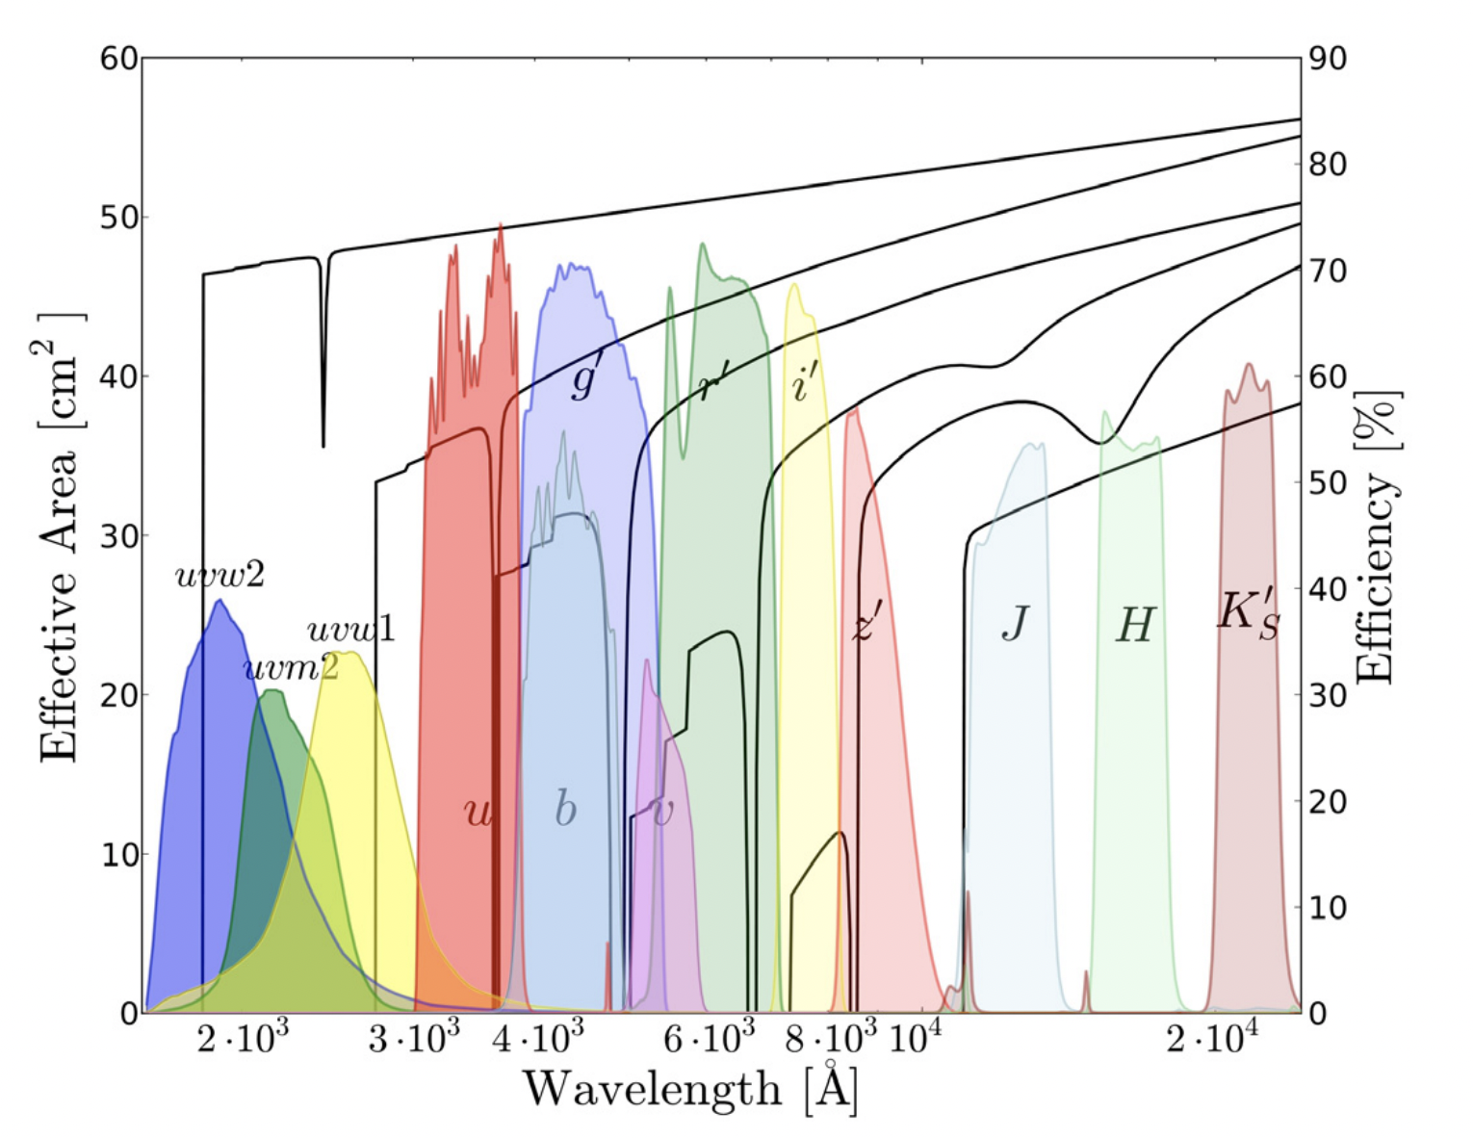
Krühler+2011
z=1
z=2
z=3
z=4.5
z=6
z=8

Slide 18
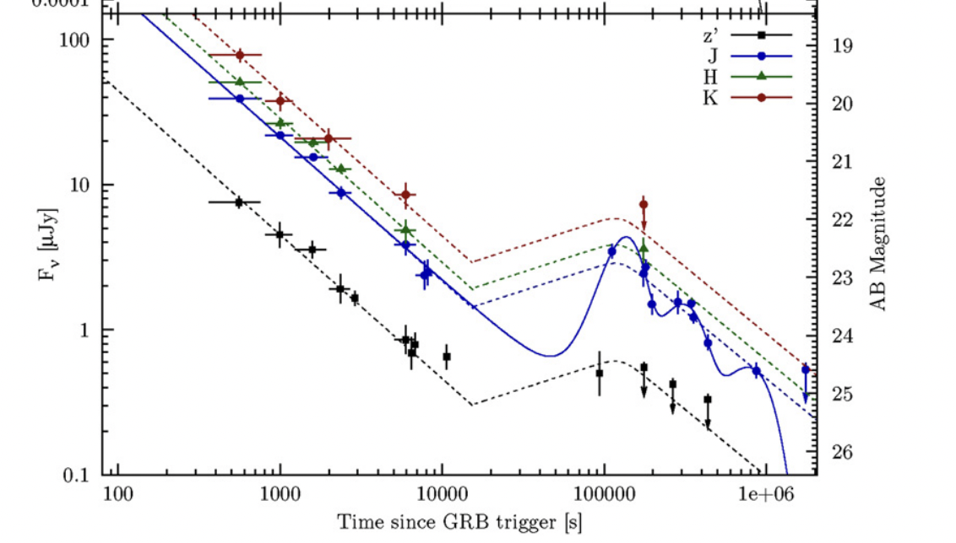
GRB 080913 @z=6.7
Greiner+2009

Slide 19
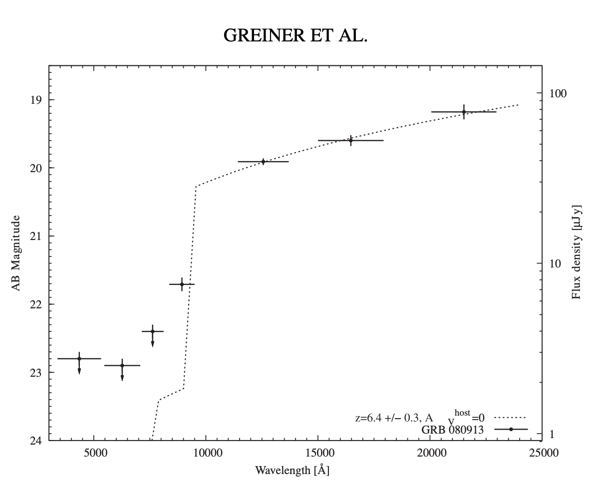
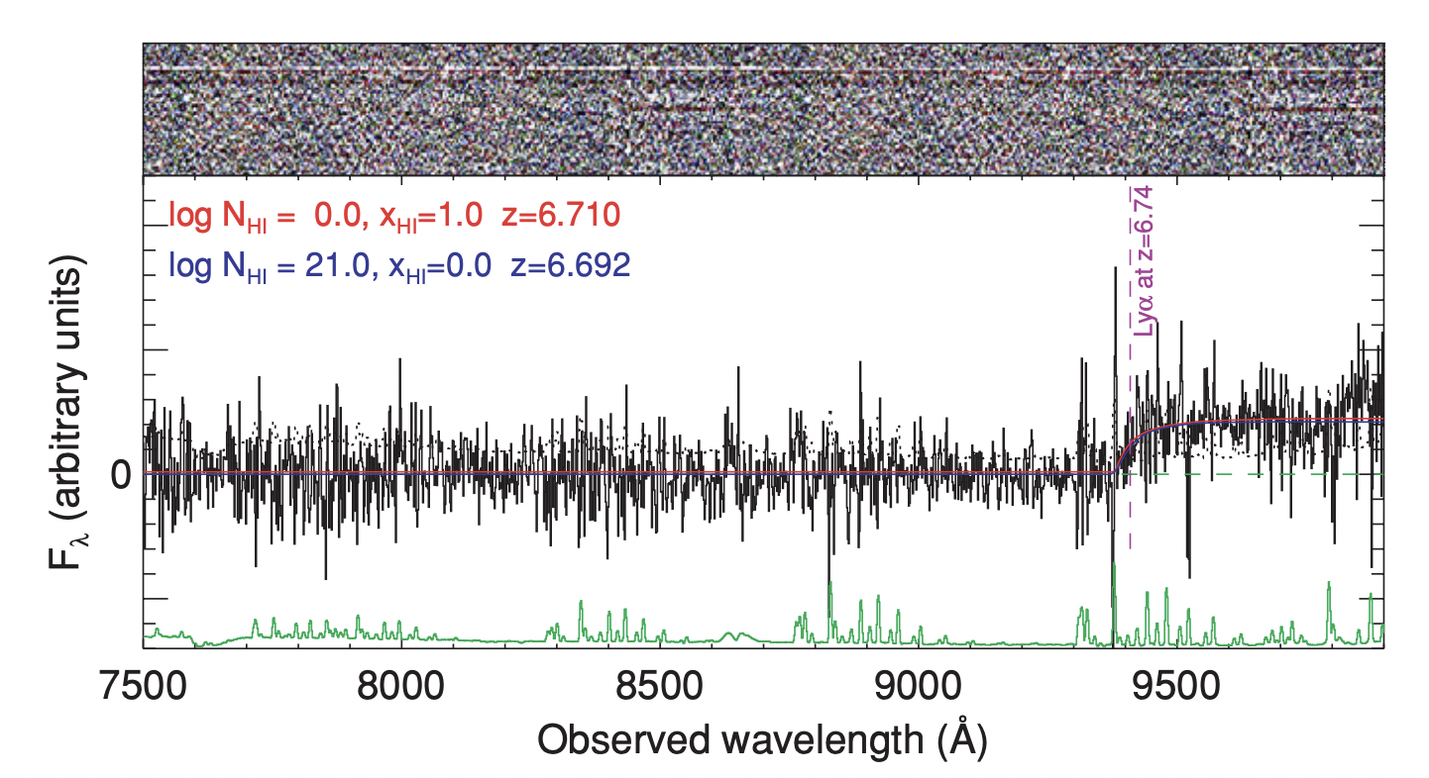
GRB 080913 @z=6.7
测光红移
高红移候选体
Greiner+2009

Slide 20
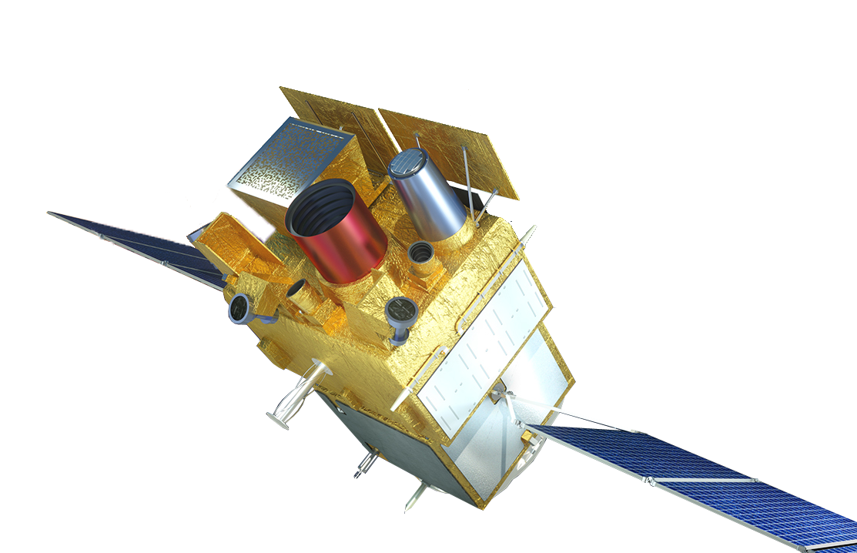
SVOM + mephisto
Greiner+2009
联合高红移候选体证认

